Slide 1
Co nowego w oprogramowaniu
Fiery FS300 Pro?
Imię i nazwisko prelegenta
Tytuł
Notes:
This presentation will give you a closer look into what’s new in this new platform and offers the marketing positioning and overall message for the launch of Fiery FS300 Pro.

Slide 2
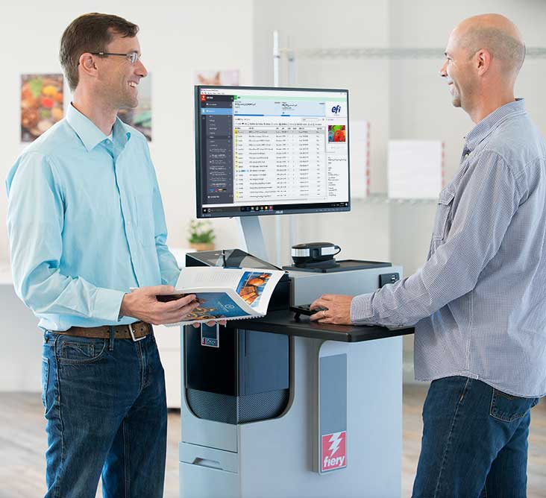
Czym jest platforma Fiery FS300 Pro?
„Platforma na następną dekadę”
  Najważniejsi są użytkownicy
    Innowacje w niemal wszystkich punktach kontaktu między użytkownikiem
    i produktami Fiery®
    Nowe funkcje w kluczowych obszarach, na których zależy użytkownikom: kolory, wydajność, użyteczność i integracja
  Sterowanie drukarkami Fiery Driven™
    Druk arkuszowy, szybkie drukowanie na papierze ciągłym, kartony składane B1 oraz kartony z tektury falistej
Notes:
Let’s first answer “What is the Fiery FS300 Pro”? And what does FS300 Pro mean for users?
First of all, Fiery FS300 Pro is not just system software, it is a platform. It’s a platform that converges all aspects of a digital front end, or DFE, solution. Fiery DFEs include hardware, software, workflow solutions, and more.
FS300 Pro platform defines and sets the direction for Fiery servers in the next decade by:
Focusing on users with a redesign and innovation in almost every single touch point the user has with Fiery. This includes everything from exterior design that incorporates a Fiery QuickTouch display to interact with the Fiery server, to the furniture stand, and all aspects of user interface in Command WorkStation.
And, of course, FS300 Pro adds new features in the key areas users care about: colour, productivity, usability, and integration.
In addition to that, FS300 Pro drives multiple print technologies, not only cutsheet toner presses. With ever-increasing demands for faster thoughput in production printing, Fiery is now driving very high-speed presses such as the Xerox Trivor 2400, Landa’s Nanographic presses, our own Nozomi for corrugated, and many other engines.

Slide 3
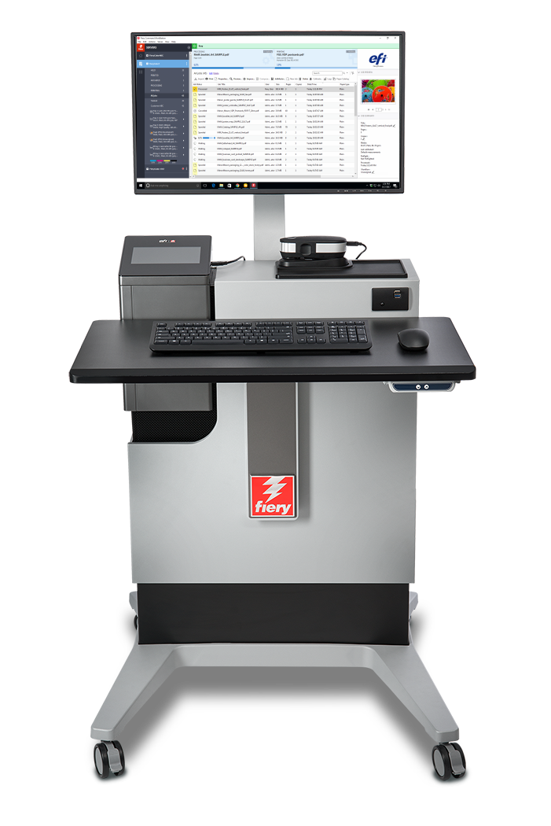
Nowe innowacje w zakresie platform
Oprogramowanie systemowe
Fiery FS300 Pro
Fiery Command WorkStation®
Przepływ pracy Fiery w zakresie przygotowania
do druku
Platformy Fiery NX i XB
Notes:
As you can see in this slide, all the latest innovations ship with this new Fiery DFE platform.
A new user interface, with Command WorkStation 6
A new industrial design and hardware specs for Fiery NX and Fiery XB servers
A new codebase with FS300 Pro system software
And major enhancements to Fiery makeready solutions

Slide 4




Nowe funkcje oprogramowania
Fiery FS300 Pro
  Obsługa 7 kolorów
  Priorytet grupy kolorów dodatkowych
  Profil wejściowy skali szarości
  Fiery ImageViewer
  Inspektor obiektu
  Całkowite pokrycie obszaru
Nowa platforma sprzętowa
APPE 4*
Ulepszenia technologii HyperRIP
Szybki ponowny wydruk
Fiery Impose:
Ulepszenia automatyzacji grupowania
  Automatyczny obrót strony
  Ustawienia wstępne dla znaczników
  Fiery Command WorkStation 6
    Wyświetlanie podglądów dla wszystkich zadań
    Automatyczne usuwanie rastrów
  Wzornictwo Fiery NX
    Fiery QuickTouch
    Fiery NX Station
Fiery JobMaster:
Znakowanie obrazów
Importowanie zeskanowanych stron
Przesunięcie stron
Inne gotowe ulepszenia
  Windows 10
  Ulepszenia zabezpieczeń
  Automatyczne kopie zapasowe systemu
  Aktualizacje Fiery
  z poziomu oprogramowania Command WorkStation
  802.1x EAP-TLS
  Automatyczna konfiguracja serwera proxy
  Usprawnienia w zakresie integracji
* Rozwiązanie APPE jest regularnie aktualizowane (ulepszenia i poprawki serwisowe).
Notes:
Another way to see what’s new in FS300 Pro across print technologies, is to look at areas users care about the most.
As you can see, all areas are represented with new features to reinforce Fiery leadership in the print industry.
Let’s examine these new features in the following slides.

Slide 5

Fiery Command WorkStation 6
Najbardziej intuicyjny interfejs zarządzania zadaniami druku do serwerów Fiery
Notes:
Let’s start first with Command WorkStation 6 — the new user interface for print job management for Fiery DFEs.

Slide 6
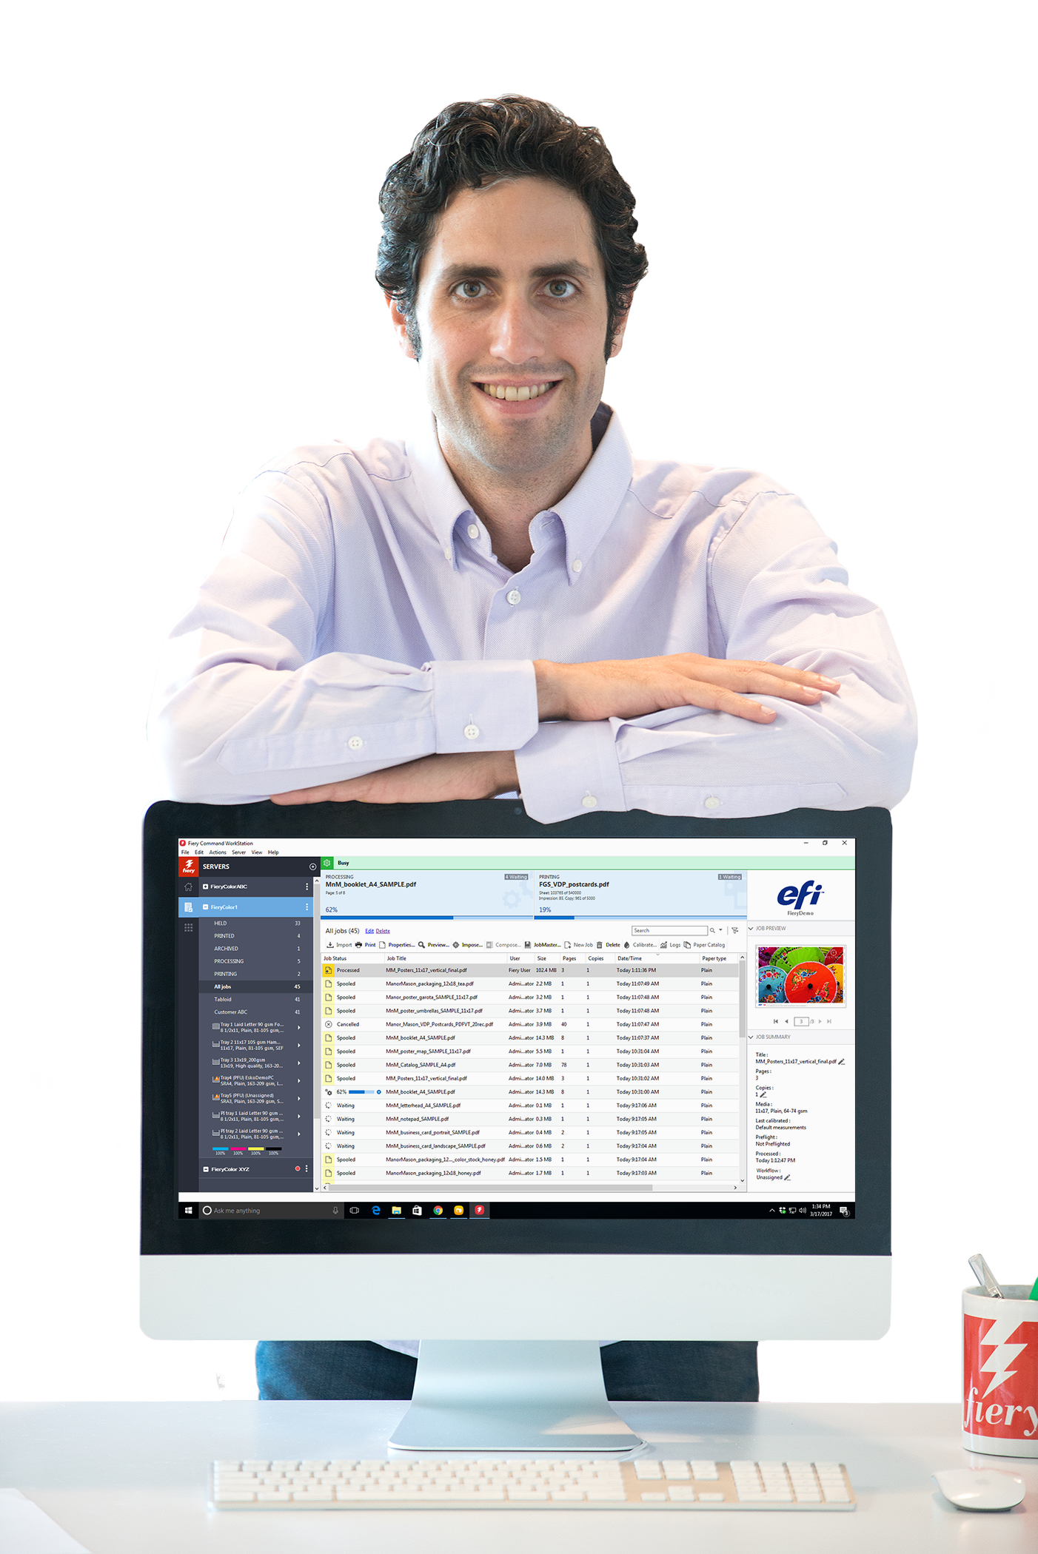
Fiery Command WorkStation 6
Szybsze zarządzanie zadaniami druku, większa wydajność drukowania
Łatwiejsza i bardziej intuicyjna obsługa
Większa efektywność i wydajność
Nowe narzędzia dla menedżerów
Płynny i szybki proces aktualizacji
Przyszłościowe rozwiązanie
Dostęp do pełnej wersji prezentacji
Notes:
Version 6 offers better usability and higher efficiency. And all you have to do to get these benefits is to download it for free from efi.com/cws.
In addition to operator benefits, there are also new tools for production managers.
Version 6 works with Fiery servers running Fiery System 10 and above, and also provides future connectivity to Fiery servers driving wide- and superwide-format printers.

Slide 7
Nowe funkcje w wersji 6
Łatwa migracja z wersji 5
Płynny i szybki proces aktualizacji
Przewodnik powitalny
Łatwiejsza i bardziej intuicyjna obsługa
Nowoczesny i przejrzysty interfejs użytkownika
Większa efektywność i wydajność
Możliwość podglądu wszystkich zadań*
Automatyczne usuwanie rastrów*
Szybki ponowny wydruk*
Funkcje wyszukiwania zadań
  Wyszukiwanie proste
  Wyszukiwanie zaawansowane
  Niestandardowe widoki i filtry
Ustawienia kolorów w oknie Właściwości zadania
Konfigurowanie ustawień domyślnych
  Domyślne ustawienia zarządzania kolorami
Edycja inline
Nowe narzędzia dla menedżerów zarządzających produkcją
Widok Strona główna
  Stan serwera
  Podstawowe statystyki dotyczące produkcji
Aktualizacje Fiery
Konfigurowanie ustawień domyślnych
*Nowe funkcje dostępne tylko dla serwerów Fiery FS300 Pro
Notes:
The list of new features has some that were specifically designed to work with FS300 Pro servers or later.
Job preview for all jobs works only on external Fiery servers running Fiery FS300 Pro
Automatically remove rasters and fast reprint is supported by both, external and embedded servers running Fiery FS300 Pro/FS300.

Slide 8
Nowe funkcje przygotowywania zadań
Fiery Impose Fiery Compose Fiery JobMaster | Udoskonalenia użyteczności Łatwiejsze ustawianie preferencji, zachowywanie rozmiaru okien i paneli, wyświetlanie kolorów nośników, rozbudowane wstawianie stron, szybsze zapisywanie zadań i wybór rozmiaru arkusza. Acrobat DC Professional i PitStop Edit 13
Fiery Impose | Automatyzacja zadań z grupowaniem według rozmiaru nośnika Automatyczny obrót strony Ustawienia wstępne dla znaczników Różne nośniki dla okładek broszur VDP Automatyzacja przepływu pracy dla japońskich znaczników przycięcia Bezpłatna 30-dniowa wersja próbna
Fiery JobMaster | Znakowanie obrazów Importowanie zeskanowanych stron Przesunięcie stron Bezpłatna 30-dniowa wersja próbna
Dostęp do pełnej wersji prezentacji
*Nowa funkcja dostępna tylko dla serwerów
Fiery FS300 Pro
Notes:
In the list of makeready new features, there is also one feature that is specific to FS300/FS300 Pro servers (embedded or external) — the ability to save Impose templates containing Japanese crop marks. This allows users to automate job layout preparation using this type of crop mark.

Slide 9
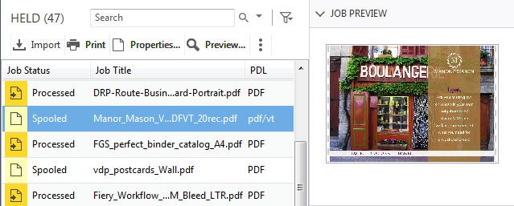
Możliwość podglądu wszystkich zadań
Szybsza identyfikacja zadań
  Bez negatywnego wpływu
  na wydajność
  Podgląd tylko pierwszej strony
  Obsługiwane formaty plików:
    PS, PDF, PDF/VT, TIF, EPS
  Funkcja dostępna tylko
  w zewnętrznych serwerach Fiery
Notes:
Users with external Fiery servers running FS300 Pro and Windows 10 can now preview all jobs. This helps operators identify and find jobs faster.
Previewing jobs doesn’t impact the Fiery server performance, so the feature is always on. The preview lets operators see the first page of the job.
While the feature doesn’t work with PPML files, it does work with PostScript, PDF, PDF/VT, TIF, and EPS files.

Slide 10
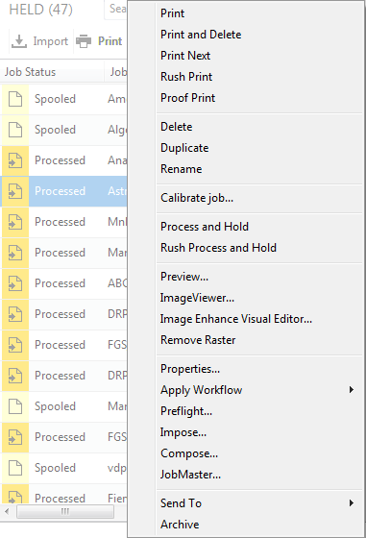
Automatyczne usuwanie rastrów
Dostęp do ustawień przygotowania do druku jednym kliknięciem
W odniesieniu do przetworzonych zadań dostępne są te same czynności związane z zadaniami co w przypadku zadań buforowanych
Notes:
The next feature is called “automatically remove rasters.”
With this feature, users who want to resume the job layout and makeready settings after processing a job, will no longer need to select “Remove Raster” before accessing Impose, Compose, or JobMaster. The Fiery server will “Remove Raster” automatically if any of those makeready options are selected from the Actions menu.
This shortens access to makeready settings from three clicks to one, and offers a more intuitive experience since users will see job actions for processed jobs that are consistent with those for spooled jobs.

Slide 11
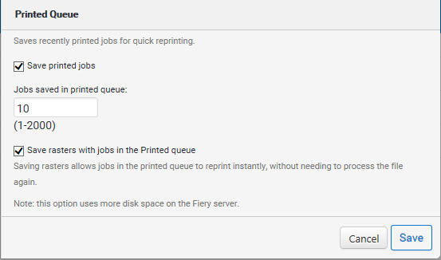
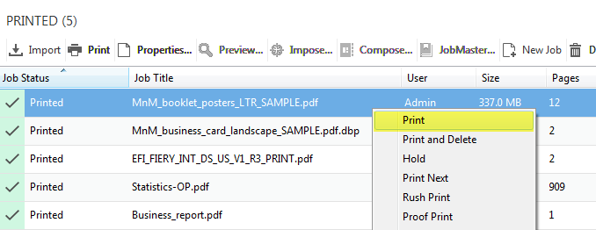
Szybki ponowny wydruk
Zadania ponownego wydruku bez konieczności ponownej obróbki RIP
Nowa opcja w module Configure umożliwia zapisywanie plików rastrowych z zadaniami
w kolejce WYDRUKOWANE
Włączanie opcji „Zapisuj rastry z zadaniami w kolejce Wydrukowane” w module Configure
Notes:
Fast Reprint can save a lot of time.
Using this feature, administrators can keep the raster files for jobs in the PRINTED queue. When the print service provider needs to reprint those jobs, the files start printing the instant jobs are sent to print, without re-RIPping.
This feature is on by default and can be disabled from the Configure menu, as the screenshot on the right shows.
This is a great feature when users need to print one copy of a job as a proof, and then print it again for production. All they have to do is just change the copy count.

Slide 12
Platformy Fiery NX i XB

Slide 13
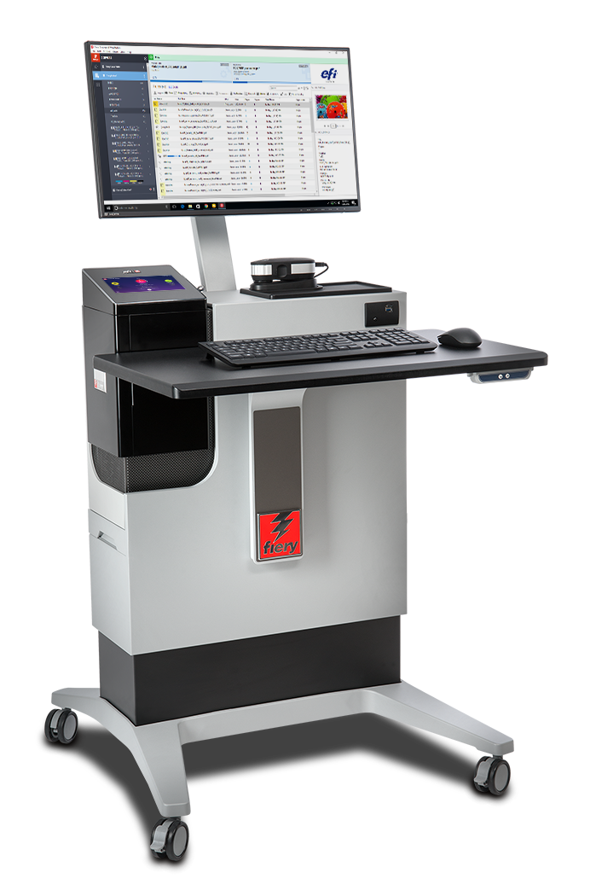
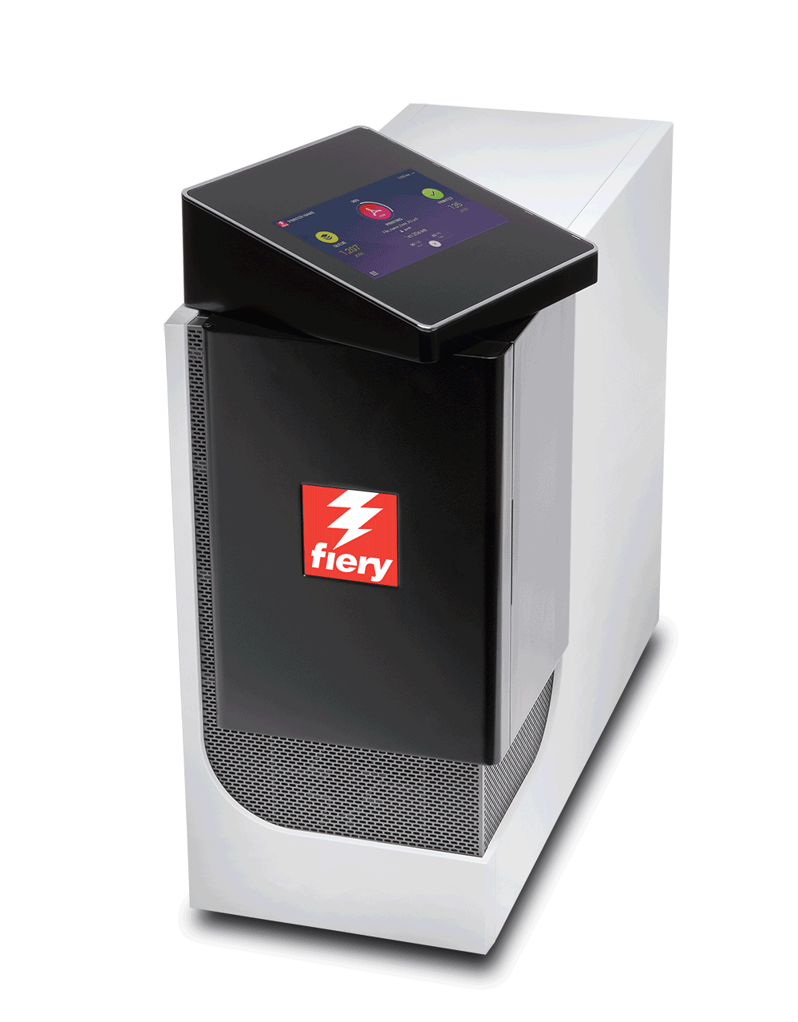
Nowe serwery Fiery NX Premium i Fiery NX Pro
Nowe wzornictwo przemysłowe serwerów NX
Nowy ekran dotykowy z oprogramowaniem Fiery QuickTouch
Wydajna praca dzięki nowej stacji NX Station
Dostęp do strony internetowej dotyczącej rozwiązań produkcyjnych Fiery
Obrotowy panel ekranu dotykowego
Notes:
FS300 Pro servers feature the cutting-edge and innovative Fiery NX industrial design that was precisely crafted with the Fiery operator in mind.
The Fiery NX Premium is the high-end Fiery DFE that replaces the Fiery QX100 servers. The Fiery NX Pro is the server that replaces the Fiery Pro 80 hardware platforms.
The new server design includes the Fiery QuickTouch interface that helps users speed up job and device management. The touchscreen display rotates and provides intuitive system installation, backup, and diagnosis; plus easy access to and faster views of job status information. It also includes 3 USB ports, conveniently located on the side of the display
Either the Fiery NX server (Premium or Pro) can be placed inside the new Fiery NX Station to provide a centralised work station that adapts to different print production environments. The work stations come in two versions: The NX Station GL is the basic configuration, and the NX Station LS adds an adjustable-height workspace, a larger monitor, a proximity sensor that wakes up the Fiery server as soon as it identifies someone approaching, and tidy power cable storage.

Slide 14
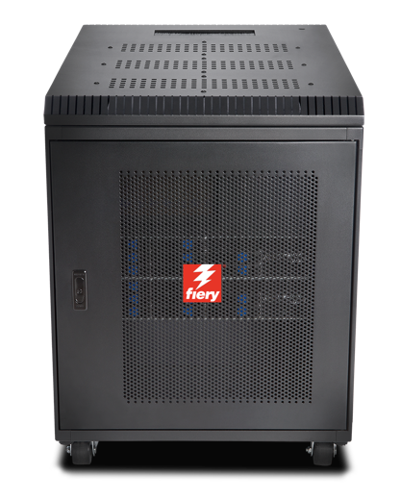
Fiery XB
Projekt dostosowany pod kątem wielu rynków
  Opakowania
  Kartony składane, kartony z tektury falistej, opakowania elastyczne
  Drukowanie komercyjne
  Transakcje/IPDS, reklama bezpośrednia
Wydajna architektura z kasetami
  Arkusze o wymiarach do 1,8 m x 3 m,
  wstęgi o szerokości do 1 m
  Do 15 000 SPH (B1, 1200 x 1200 dpi)
  Do 200 mpm — podawanie z rolki
  (1m 1200x1200 dpi)
Notes:
The Fiery XB hardware platform is designed for a wide variety of high-production markets such as packaging, commercial print, and transactional.
Its high-performance, bladed architecture fulfills demands for high throughput and a wide range of paper widths.

Slide 15
Oprogramowanie systemowe Fiery FS300 Pro
Łatwiejsze utrzymanie konkurencyjności dzięki niezrównanej wydajności, jakości kolorów i integracji
Notes:
This section covers the new features in the Fiery system software — Fiery FS300 Pro

Slide 16
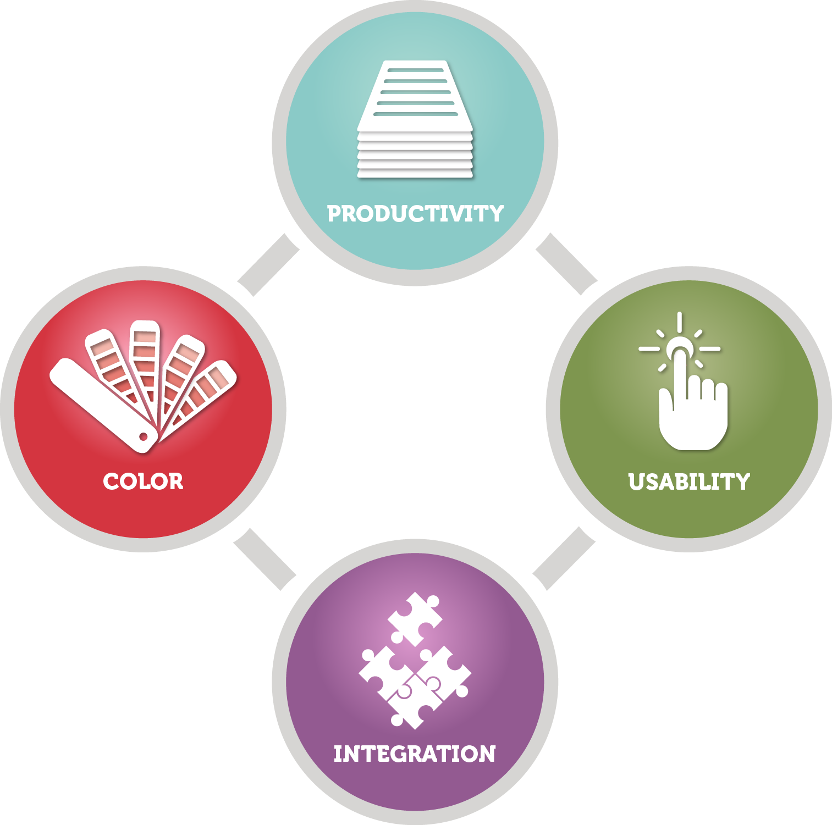

FS300 Pro — najważniejsze punkty
Kontrola jakości wydruku
Wydajność
Zabezpieczenia
Obsługa serwisowa
Integracja
Notes:
The new features target the areas users care most about:
Output quality control
Performance
Security
Serviceability
Integration

Slide 17

Kontrola jakości wydruku
Fiery Spot-On™
  Priorytet grupy kolorów dodatkowych
Fiery ImageViewer
  Inspektor obiektu
  Całkowite pokrycie obszaru
Notes:
There are several new features that offer new tools to enhance output quality control, and are great additions for professional prepress environments:
The Fiery Spot-On feature adds spot colour group priority
Fiery ImageViewer, part of Fiery Graphic Arts, Premium Edition and Fiery Productivity Package, adds object inspector and total area coverage features

Slide 18


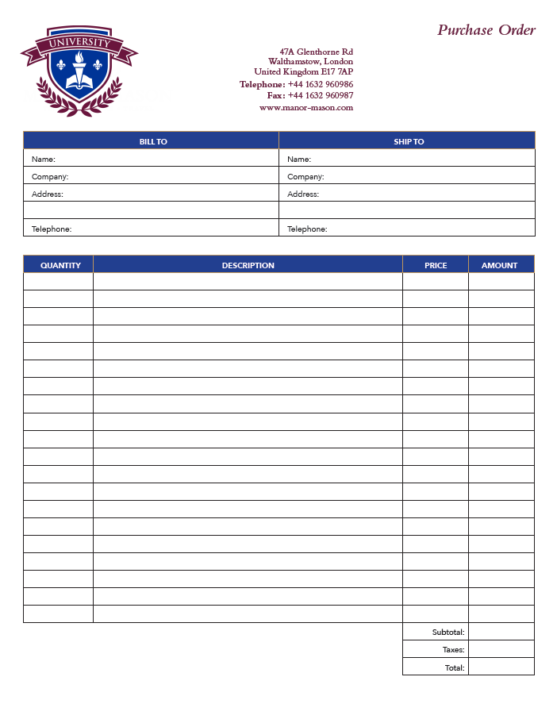

Priorytet grupy kolorów dodatkowych
Łatwe spełnianie wymogów
w zakresie preferencji dotyczących kolorów niestandardowych
Definiowanie kolejności w bibliotece kolorów według zadań
Oszczędność czasu przy zmianie kolejności grup kolorów
w Centrum urządzeń
Wymaga narzędzia Fiery Spot-On
Notes:
Spot colour group priority is a feature that enables users to easily ensure that custom spot colour representation is honored to satisfy print buyer’s expectations.
This is a very useful feature for print environments where Fiery users edit the appearance of specific spot colours to match the expectations of print buyers. These spot colour edits are saved as new groups of colours using the Spot-On interface in Device Center.
But sometimes different print buyers want different edits to the same spot colours, or one buyer may request an adjustment — but other print buyers like the default colour mapping of the spot colour.
The spot colour group priority feature allows the Fiery user to set which of the colour libraries in Spot-On takes priority for a given job from the Color tab in Job Properties or Fiery driver. This means that if the requested spot colour adjustment for one customer is created in a custom spot colour library, the library can be given priority when printing that customer's jobs without forcing the spot colour edit for all future print jobs.
This feature can save a lot of time for users who no longer need to constantly check on the order of the colour libraries or groups in Spot-On.

Slide 19
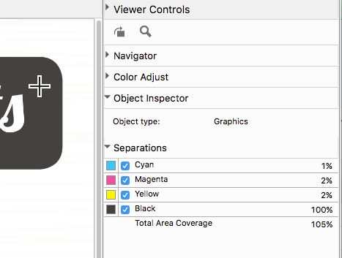
Inspektor obiektu
Wyświetla typ obiektu dla pikseli rastrowych
  Tekst, grafika, obrazy, płynne odcienie
  i krawędzie
Pomaga identyfikować problemy
z ustawieniami opartymi na obiektach:
  Drukowanie w szarości przy użyciu tylko czarnego koloru
  Efekty wyostrzenia krawędzi
    Na przykład: Dynamic HD Text and Graphics
  Raster oparty na obiektach
Skrócenie czasu rozwiązywania problemów
Wymaga pakietu Fiery Graphic Arts Package, Premium Edition lub Fiery Productivity Package
Notes:
Object Inspector, part of Fiery ImageViewer 3.0, helps identify imaging problems related to specific object types. The tool identifies what type of page object was in the original page description file before it was RIPped. It can identify object types including image, graphic, smooth shade, text, and edge.
The feature allows the user to troubleshoot image quality issues related to page object type more efficiently. Some examples include the ability to:
Identify a page object that may fail to use black only because gray settings in Job Properties are not set to use black only for that object type.
Identify cases where a colour mismatch within a page is related to how each object type is processed, such as halftone screen. These colour mismatches are hard to identify since the colour looks identical in the raster, but they print with a mismatch when they are screened on the print engine.
Determine where pixels are being tagged for edge enhancement by features such as Fiery Dynamic HD Text and Graphics or engine-specific edge-enhancement technologies.

Slide 20

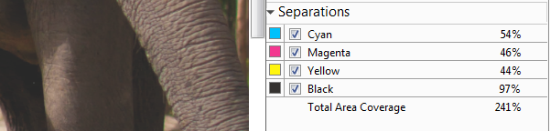
Całkowite pokrycie obszaru
Wyświetla sumę wartości rozdzielania
Pomaga zidentyfikować obszary, w których osiągnięto limit całkowitego pokrycia obszaru
Umożliwia rozwiązywanie problemów z przetwarzaniem obrazu, takich jak brak szczegółów na ciemnych obszarach
Wymaga pakietu Fiery Graphic Arts Package, Premium Edition lub Fiery Productivity Package
Notes:
Total Area Coverage, also part of Fiery ImageViewer 3.0, reports the sum of colour separation values for a pixel. This can help users troubleshoot image quality issues related to toner or ink coverage, and determine whether the toner or ink limit has been reached.

Slide 21
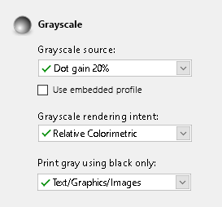
Profil wejściowy skali szarości
Dopasowanie oczekiwanego wyglądu wydruku do obrazów w skali szarości oraz obiektów wektorowych lub graficznych
Określanie sposobu sterowania renderowaniem kolorów tak samo jak w przypadku RGB i CMYK
Ustawienia skali szarości na karcie Kolor w oknie Właściwości zadania i sterowniku
Notes:
Previous Fiery servers render grayscale objects using the CMYK source profile, which can result in an unexpected and often incorrect appearance.
This feature provides users with specific control over the colour management of grayscale page objects by adding grayscale settings in the Color tab in Job Properties and the driver.
When grayscale page objects are created in a design application such as Adobe Photoshop, a grayscale ICC profile is used to define their intended appearance. This feature lets the user set the same profile to be used on the Fiery server so that the expected appearance can be maintained when printing.

Slide 22

Usprawnienia w zakresie wydajności
Optymalizacja funkcji HyperRIP
Szybki ponowny wydruk
Sprzęt następnej generacji
  Serwery NX Pro i Premium
  Serwery XB
Obejrzyj film o HyperRIP
Przetwarzanie zadań
szybsze o 55%
Notes:
Fiery FS300 Pro servers process jobs faster with innovative technology:
Fiery NX Premium servers include Fiery HyperRIP, which can process more file formats in this mode
All Fiery FS300 Pro servers include fast reprint from Command WorkStation 6: This features enables jobs in the PRINTED queue to start printing the instant they are sent to print again
Fiery FS300 Pro servers ship with new hardware platforms which deliver faster processing performance

Slide 23
Formaty plików obsługiwane w trybie pojedynczego zadania
Typ pliku | Zwykły | Druk dwustronny | Obiekty XObjects/ Buforowanie formularzy | Różne nośniki | Control Bar | Zakres wydruku Strona/ rekord | Impozycja | Weryfikacja końcowa | Kolejka bezpośrednia
Przepływ pracy CPSI
PDF | Tak | Tak | Tak | Tak | Tak | Tak | Nie | Nie | Tak
PS | Tak | Tak | Tak | Tak | Tak | Tak | Nie | Nie | Nie
QuickDoc Merge | Tak | Tak | Tak | Tak | Tak | Tak | Nie | Nie | Nie
PDF/VT | Tak | Tak | Tak | Tak | Tak | Tak | Nie | Nie | Tak
PPML | Tak | Tak | Tak | Tak | Tak | Tak | Nie | Nie | Nie
VPS | Tak | Tak | Tak | Tak | Tak | Tak | Nie | Nie | Nie
VIPP | Tak | Tak | Tak | Tak | Tak | Tak | Nie | Nie | Nie
Wzorzec FreeForm | Nie | Nie | Nie | Nie | Nie | Nie | Nie | Nie | Nie
Zmienna FreeForm | Tak | Tak | Tak | Tak | Tak | Tak
TIF | Nie | Nie | Nie | Nie | Nie | Nie | Nie | Nie | Nie
EPS | Nie | Nie | Nie | Nie | Nie | Nie | Nie | Nie | Nie
Przepływ pracy APPE
PDF | Tak | Tak | Tak | Tak | Tak | Tak | Nie | Nie | Tak
PDF/VT | Tak | Tak | Tak | Tak | Tak | Tak | Nie | Nie | Tak
Przepływ pracy PCL
PCL | Nie | Nie | Nie | Nie | Nie | Nie | Nie | Nie | Nie
Tabela: FS200 Pro
Tabela: FS300 Pro
NIE
Notes:
This slide shows the file formats not supported by HyperRIP before FS300 Pro in single-job mode.

Slide 24
Formaty plików obsługiwane w trybie pojedynczego zadania
Typ pliku | Zwykły | Druk dwustronny | Obiekty XObjects/ Buforowanie formularzy | Różne nośniki | Control Bar | Zakres wydruku Strona/ rekord | Impozycja | Weryfikacja końcowa | Kolejka bezpośrednia
Przepływ pracy CPSI
PDF | Tak | Tak | Tak | Tak | Tak | Tak | Nie | Nie | Tak
PS | Tak | Tak | Tak | Tak | Tak | Tak | Nie | Nie | Nie
QuickDoc Merge | Tak | Tak | Tak | Tak | Tak | Tak | Nie | Nie | Nie
PDF/VT | Tak | Tak | Tak | Tak | Tak | Tak | Nie | Nie | Tak
PPML | Tak | Tak | Tak | Tak | Tak | Tak | Nie | Nie | Nie
VPS | Tak | Tak | Tak | Tak | Tak | Tak | Nie | Nie | Nie
VIPP | Tak | Tak | Tak | Tak | Tak | Tak | Nie | Nie | Nie
Wzorzec FreeForm | Nie | Nie | Nie | Nie | Nie | Nie | Nie | Nie | Nie
Zmienna FreeForm | Tak | Tak | Tak | Tak | Tak | Tak
TIF | Nie | Nie | Nie | Nie | Nie | Nie | Nie | Nie | Nie
EPS | Nie | Nie | Nie | Nie | Nie | Nie | Nie | Nie | Nie
Przepływ pracy APPE
PDF | Tak | Tak | Tak | Tak | Tak | Tak | Nie | Nie | Tak
PDF/VT | Tak | Tak | Tak | Tak | Tak | Tak | Nie | Nie | Tak
Przepływ pracy PCL
PCL | Nie | Nie | Nie | Nie | Nie | Nie | Nie | Nie | Nie
Tabela: FS300 Pro
Notes:
As you can see, FS300 Pro supports many more formats in single-job mode.

Slide 25
Ulepszenia zabezpieczeń
Windows 10 IoT Enterprise
  Zabezpieczenie przed złośliwymi aplikacjami za pomocą programu Windows Defender SmartScreen
  Ochrona przed atakami typu man-in-the-middle
  z zabezpieczeniami SMB i przypinaniem certyfikatu przedsiębiorstwa
  Zabezpieczenie przed złośliwym oprogramowaniem i ochrona antywirusowa za pomocą programu Windows Defender i funkcji Zapobieganie wykonywaniu danych systemu Windows
Notes:
Fiery external servers ship with the Microsoft Windows 10 IoT Enterprise 2016 LTSB edition (Windows 10) operating system, which contains the latest security protections. These key features address security protections. See the Fiery FS300 Pro Security white paper for more information.
Enable Windows Defender SmartScreen feature to prevent malicious applications from being downloaded. This additional security feature may affect Fiery server performance and is not turned on by default.
Windows 10 comes with SMB hardening for SYSVOL and NETLOGON shares, which helps mitigate man-in-the-middle attacks for Fiery servers joined to a domain.
Windows Defender Antivirus helps keep devices free of viruses and other malware. Fiery server is configured with the feature turned on to scan c:\, but not e:\ to minimise performance impact. Administrators can configure Windows Defender to scan e:\ if desired.
Windows Data Execution Prevention (DEP) can be enabled for Windows programs and services to help prevent malware from using the memory manipulation technique.
Windows 10 has better memory protections for heap and kernel pools to help prevent exploitation of memory.
Enterprise certificate pinning helps prevent man-in-the-middle attacks. This is an enterprise feature. A Fiery server has to join a domain to enable the feature.

Slide 26
Ulepszenia w zakresie obsługi serwisowej
Minimalizacja przerw w produkcji
Aktualizacje Fiery
  Łatwe aktualizowanie serwerów Fiery
Automatyczne kopie zapasowe systemu
Szybkie odzyskiwanie sprawności po przywróceniu
Notes:
Serviceability improvements in Fiery FS300 Pro offer administrators, analysts, and technicians better ways to ensure that Fiery servers are always up to date, minimise downtime, and provide fast recovery of Fiery servers.
Fiery Updates is a new feature introduced with Command WorkStation 6. Because timely software updates are critical for optimal operation of Fiery servers, Command WorkStation offers administrators an easy way to get notifications, downloads, and installation of approved and released Fiery system updates.
Administrators access Fiery Updates through the Device Center and can perform updates, even from remote client computers. This way, they can still update even Fiery servers that may not be connected to the internet. At the Fiery Updates screen, administrators can also see all the patches and service packs available and waiting to be installed for external or embedded servers.
Fiery Updates ensures the right sequence of patch updates to guarantee effective installation and avoid incompatibilities.

Slide 27
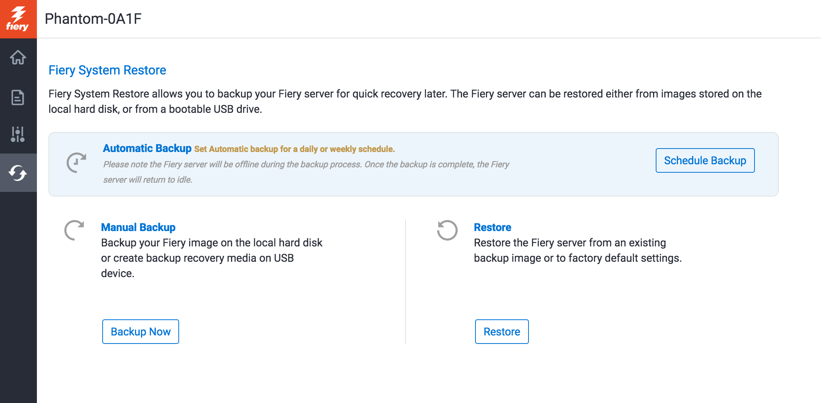
Automatyczne kopie zapasowe systemu
Konfiguracja harmonogramu tworzenia kopii zapasowych
z poziomu oprogramowania Fiery QuickTouch i WebTools
Przywracanie serwera Fiery
w mniej niż godzinę
  1/8 czasu potrzebnego na załadowanie z zestawu DVD
Nie jest wymagany zestaw DVD
Notes:
Fiery administrators now have an easy way to schedule automatic Fiery system backups to guarantee fast recovery — and without the need to restore from a DVD media kit.
They can manage backups using Fiery WebTools or the Fiery QuickTouch interface. With these tools, it can take less than an hour to restore from a backup — 1/8th of the time it takes to restore from a DVD kit.

Slide 28
Usprawnienia w zakresie integracji
Nowe ulepszenia w zakresie interfejsów API
i użyteczności pozwalają na łatwą integrację
z aplikacjami używanymi w firmie za pomocą interfejsu Fiery API w wersji 4
Nowe funkcje obsługujące format JDF w rozwiązaniu Fiery JDF w wersji 1.5
  EFI AutoCount
  EFI Quick Print Suite
  Kodak Prinergy 8.1
Notes:
Fiery API and Fiery JDF are always improving to bring usability enhancements and tighter integration with EFI web-to-print and MIS systems plus third-party prepress workflow solutions.

Slide 29
Korzyści oferowane przez platformę
Fiery FS300 Pro
Wiodące innowacje w obszarach ważnych dla klientów
Sterowanie najbardziej zaawansowanymi drukarkami cyfrowymi w branży
Notes:
Fiery servers bring innovation to areas important to customers and continue the evolution of printing by driving the most advanced digital presses.

Slide 30
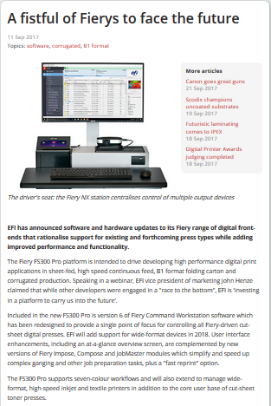
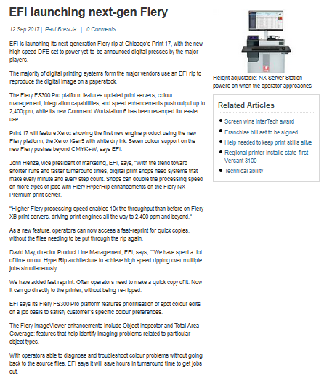
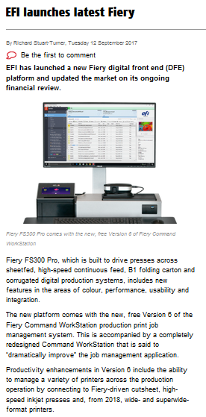
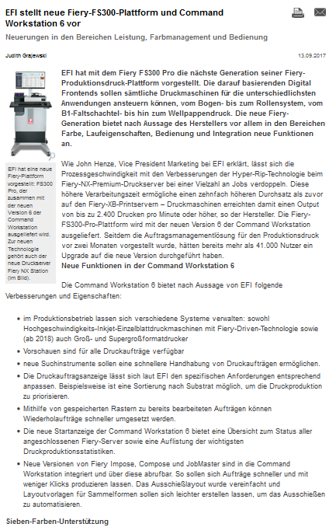
Wydanie publiczne
Komunikat prasowy firmy EFI:
  Europa i Stany Zjednoczone: 11 września
Komunikat prasowy
firmy EFI
Artykuły prasowe
What They Think
Print Show Daily
Deutscher Drucker
PrintWeek
Australian Printer
Digital Printer
Notes:
This slide gives you links for direct access to the EFI press release posted in September 2017, and to the various press articles all around the globe.

